Slide 1
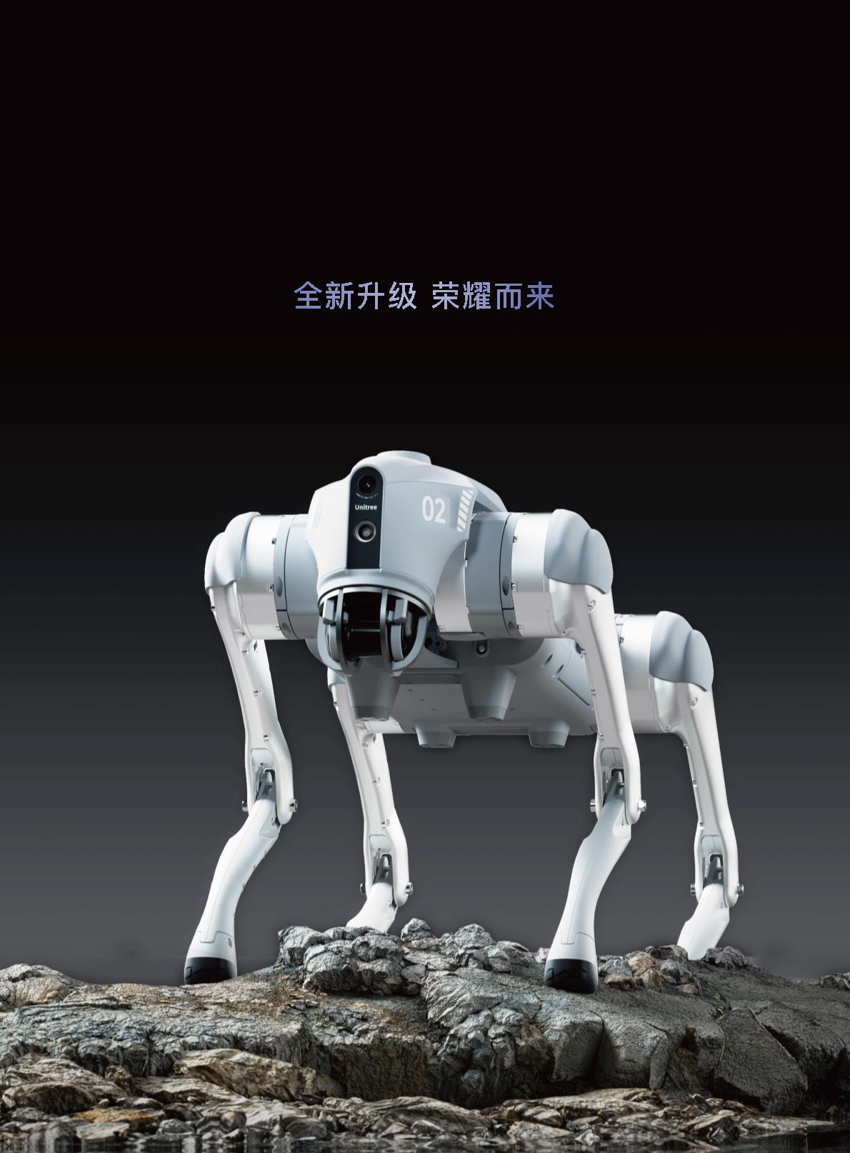
Unitree Go2
具身智能 新物种
进化永无止境

Slide 2
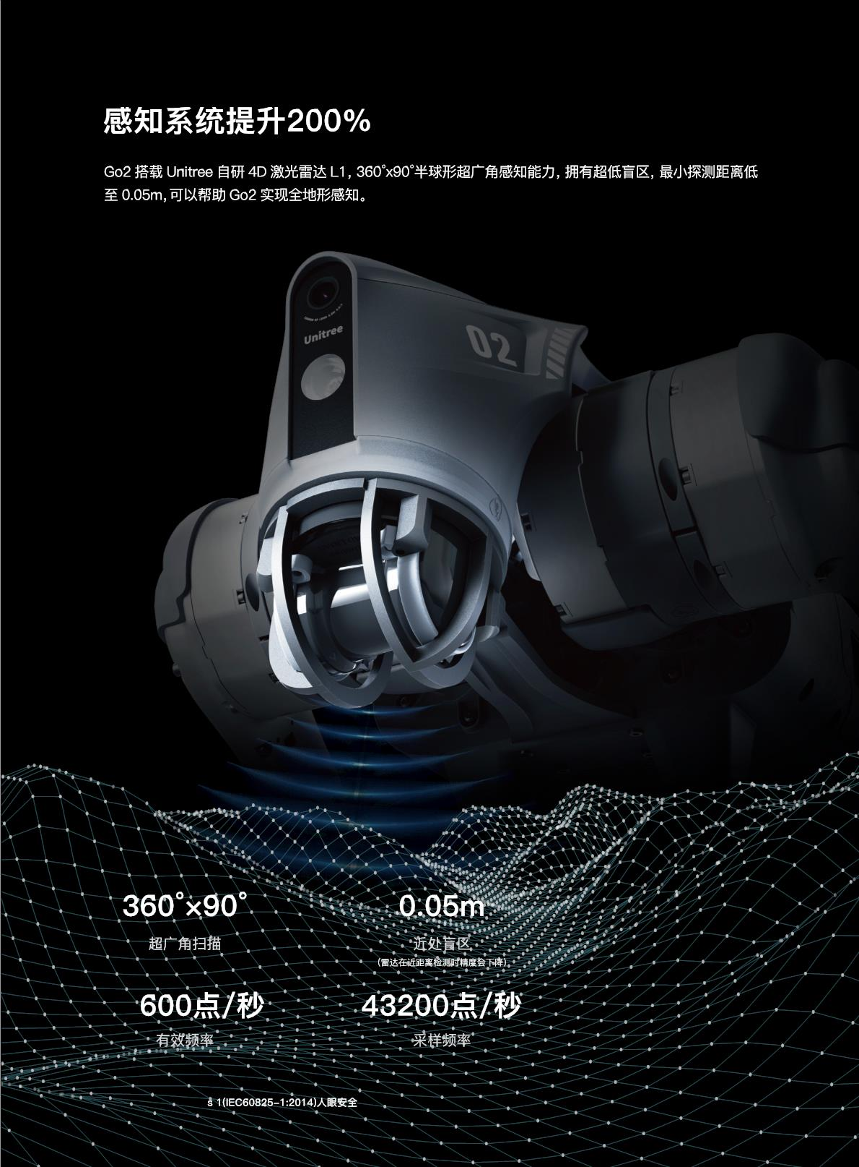
标配4D超广角激光雷达
20m
@90%反射率
21
100Klux
抗强光能力
※人眼安全等级：Clas

Slide 3
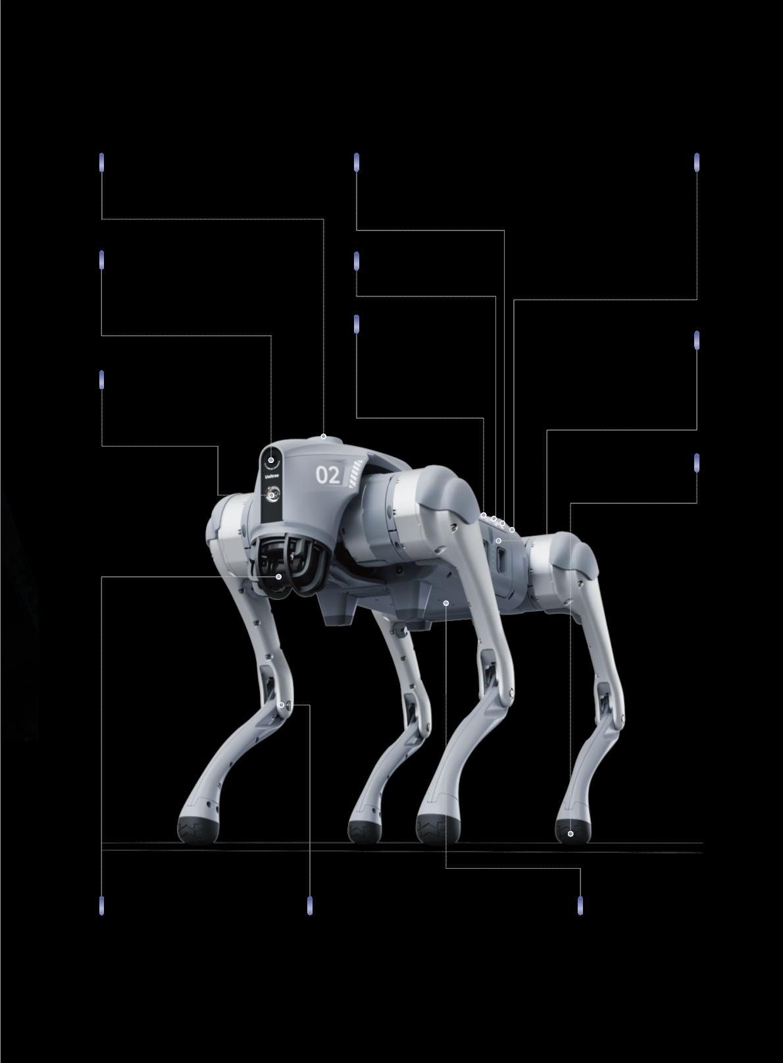
智能新伙伴
伴随模组
语音对讲麦克风
硬件升级，更稳、更强
伴随遥控器及智能伴随，
任你选择
无限场景，让沟通更有效
·3D激光雷达，建图避障
·4G ESIM卡
·WiFi 双频无线
·蓝牙5.2
前置摄像头
自动伸缩提手带
连接更稳定，可远距离操控
图传分辨率1280×720
视场角120°，
取物捆绑更轻松
超广角拍摄更清晰
强大核心
·运动控制器
智能电池
前置照明灯
高性能ARM处理器
·升级AI算法处理器
外置ORIN NX/NANO
标配8000mAh电池
更有15000mAh长续航版
过温/过充/短路等防护
明亮无比，能够照亮
前行的每个细节
足端力传感器
实时感知足端接触状态
4D LiDAR L1
12个动力关节内置线缆
音乐播放（喇叭）
360°×90°全向超广角扫描
自主避障，盲区小且运行稳定
动力强劲，美观简洁，
带来视觉新体验
随时随地，听你想听

Slide 4
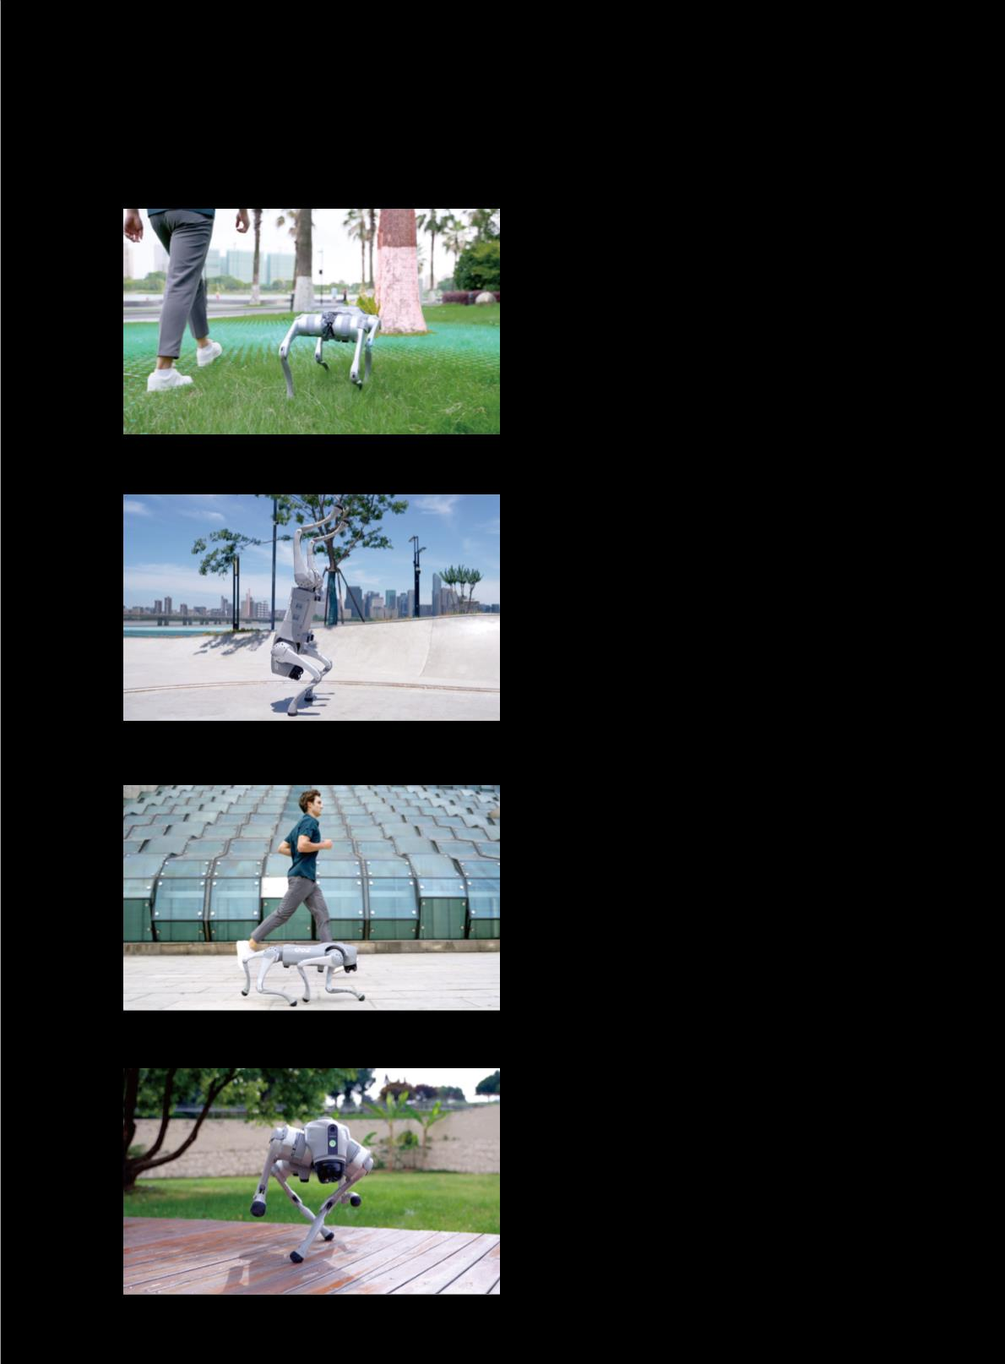
全新升级——Unitree Go2
ISS2.0智能伴随功能
通过采用全新的无线矢量定位及控制技术，定位
精度技术提升 50%，遥控距离大于 30 米 [1]，并
结合优化的避障策略，可以使机器人更好地适应
复杂环境。
[1] 空旷无干扰无遮挡环境
强劲关节性能提升30%
全 新 提 升 Go2 机 器 人 的 膝 关 节 扭 矩 峰 值
45N.m[2]，新增内部走线工艺，膝关节电机区域
内还有热管辅助散热系统，有效降低温度。
[2] 12 个关节电机，最大扭矩有差异，此为其中最大关节电机的最大扭矩
电池能量及续航提升150%
Go2 机器人电池容量升级到 8000mAh，可选
15000mAh 超长续航电池，电压升级到 28.8V,
提高电机工作效率和稳定性。
丰富动作姿态
可执行跳跃、伸懒腰、握手、开心、扑人、坐下等多
种动作姿态。

Slide 5
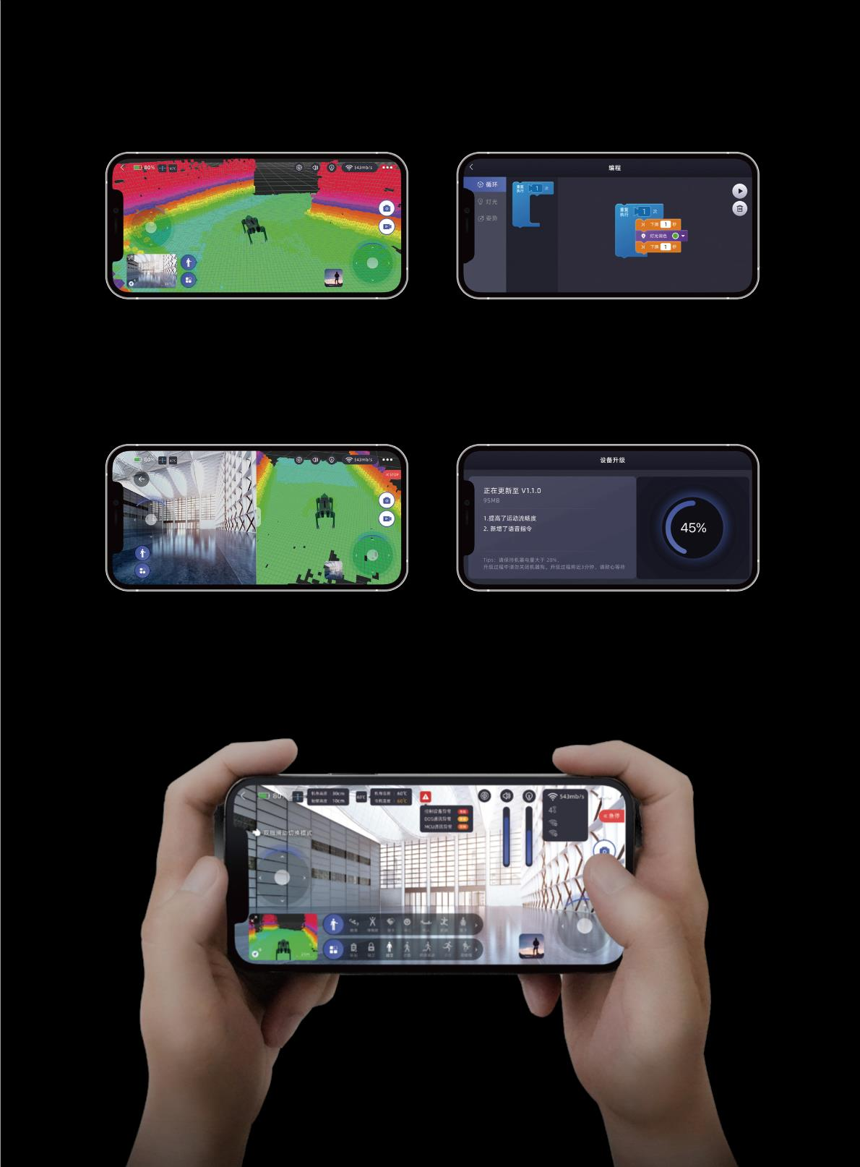
APP智能交互
全新升级 APP 感受掌上无限乐趣
智能避障 精准且灵敏
图形编程 简单更智能
敏锐的探测，配有 4D LiDAR L1，为主人探索前行、
智能避障，精准捕获、绘制三维真实世界。
优化图形化编程功能，简单易懂，拖拽连接即可完成
程序设计，让编程初学者轻松入门，创新更便捷。
高清画质 实时而稳定 [1]
OTA升级 高阶更智能
全新 APP 高清图传、实时查看拍摄画面，内置 4G 及
在用户授权后，机器人自动连接云端 OTA 服务，来对
自身程序进行升级和优化，从而持续提升用户体验。
eSIM，更稳定连接、远距离控制。
[1] 不同无线网络环境下，会有比较大差异

Slide 6
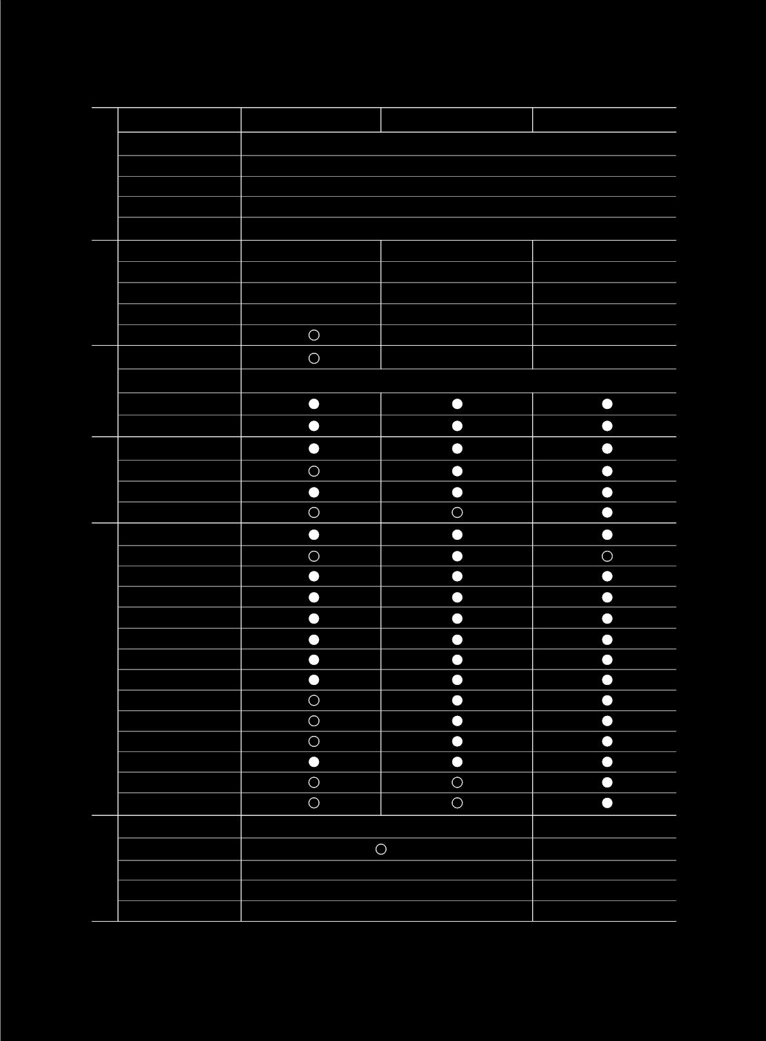
参数
机 型号
AIR
PRO
EDU
械
站立尺寸
70×31×40cm
约15kg
与
电
重量（含电池）
气
参 材质信息
铝合金+高强度工程塑料
28V~33.6V
数
供电电压
工作最大功率
约3000W
性
载荷
≈7kg（极限 ~ 10kg）
0~2.5m/s
≈8kg（极限 ~ 10kg）
0~3.5m/s
≈8kg（极限 ~ 12kg）
0~3.7m/s（极限~5m/s）
约16cm
能 运动速度
参
数
最大攀爬落差高度
最大攀爬斜坡角度
基础算力
约15cm
约16cm
30°
40°
40°
关
节
参
数
八核高性能CPU
八核高性能CPU
最大关节扭矩
关节运动空间
膝关节内走线
[1]
约45N.m
约45N.m
机身：-48°~48°
大腿：-200°~90°
小腿：-156°~48°
传
感
器
参
数
关节热管辅助散热
超广角3D激光雷达
无线矢量定位伴随模组
高清广角相机
足端力传感器
基本运动、舞蹈等
自动伸缩提手带
智能OTA升级
RTT2.0 图传
图形化编程
功
能
列
表
前置照明灯
WiFi6双频无线
蓝牙 5.2/4.2/2.1
4G模组
语音功能
[2]
ISS 2.0 智能伴随
探物避障
充电桩支持
二次开发
[3]
配
件
双手遥控器
拓展坞
选配
标配
智能电池
续航时间
充电器
标准（8000mAh）
约1-2h
选配Nvidia Jetson Orin
长续航（15000mAh）
约2-4h
标准（33.6V 3.5A）
快充（33.6V 9A）
※注：以上参数，在不同业务场景、不同型号参数配置等情况，在应用中有所差异，请以实际为准。
产品外观后续可能会有略微调整，届时请以实物为准。
[1] 12个关节电机，最大扭矩有差异，此为其中最大关节电机的最大扭矩
[2] 语音功能具体指离线式语音交互及指令、语音对讲、音乐播放
[3] 详细功能，请查看二次开发手册

Slide 7
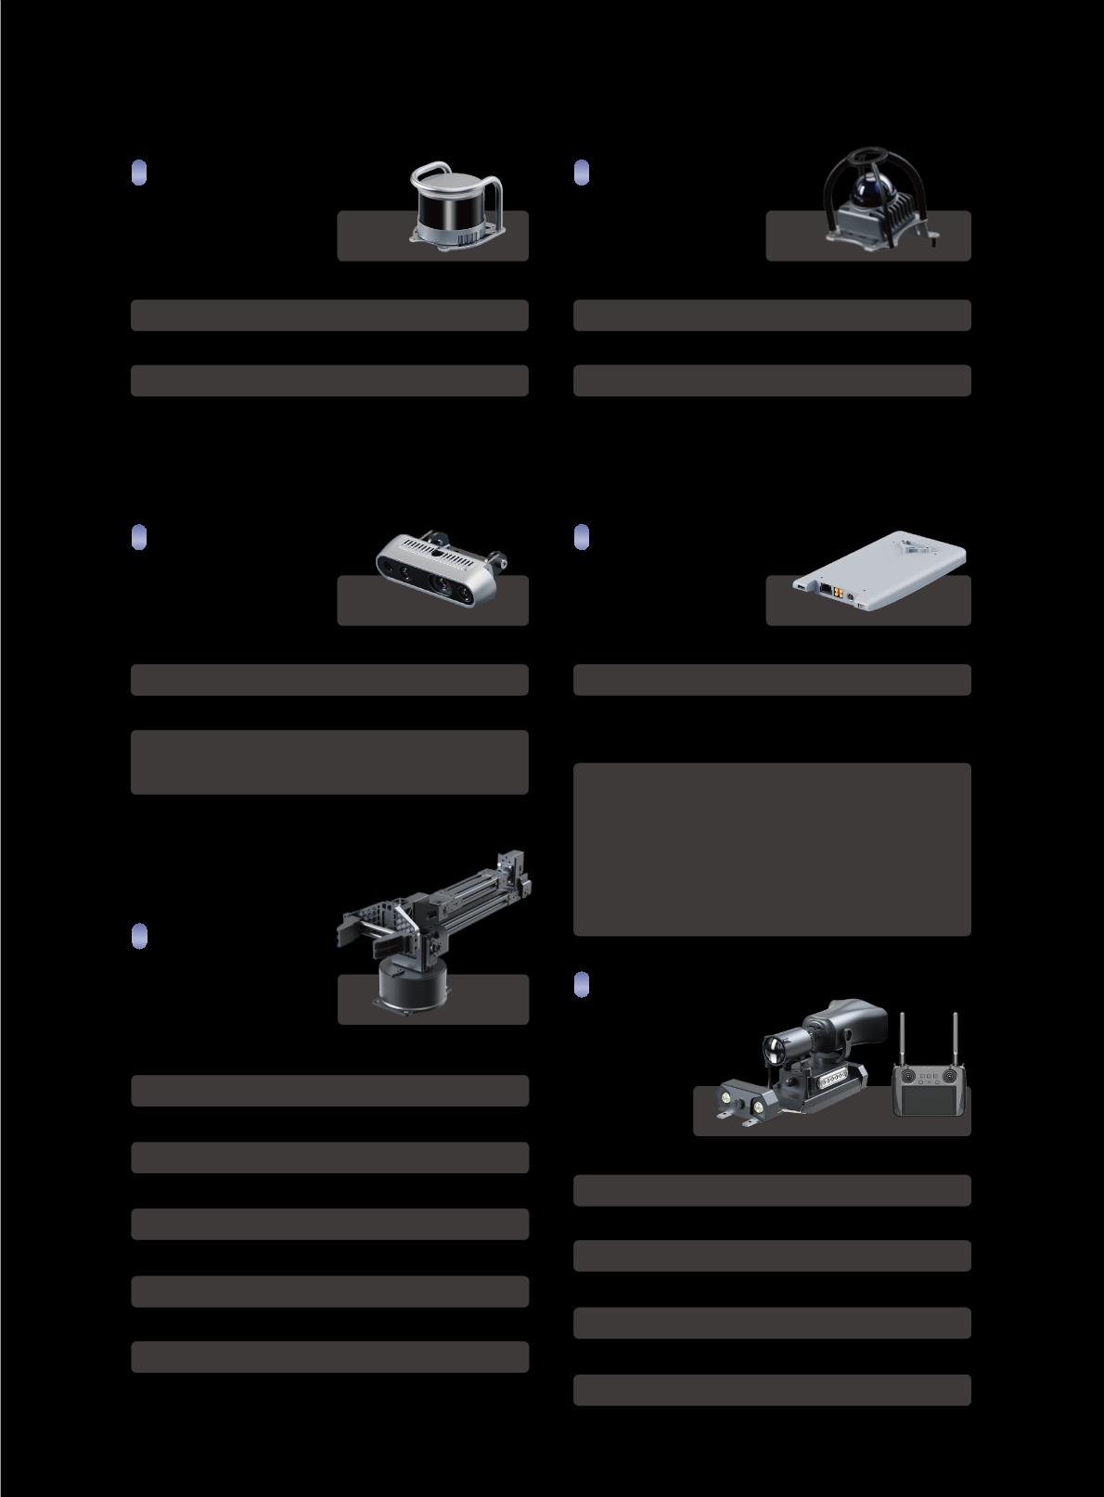
搭载模块
XT16 激光雷达
MID360 激光雷达
型号
XT16
型号
MID-360
尺寸(不含支架) Φ100.0 / 103.0 mm*76mm
尺寸(不含支架)
供电电压范围
激光波长
65mm*65mm*60mm
9-27V DC
供电电压范围
激光波长
FOV
9-36V DC
905nm
905nm
水平 360°，垂直30°（-15°~+15°）
FOV
水平360°，竖直-7°~52°
深度相机
拓展坞
型号
D435i
型号
Orin Nano 8GB、Orin NX 16GB
16-60V DC
尺寸
124mm*29mm*26mm
0.105m
供电电压范围
算力
最小深度距离
深度图像分辨率
Nano支持可达40Tops算力
NX支持可达100Tops算力
USB3.0-Type A X1、
1280*720 @ 30fps；
848*480 @ 90 fps
86° * 57° （±3°）
拓展接口
深度视场角
USB3.0-Type C X2 、
千兆以太网口（标准RJ45）X2、
百兆以太网（GH1.25-4PIN）X1、
M8航插接口X1
舵机机械臂
带屏遥控器
双相机 + 三合一
型号
D1
重量
约2.37kg
自由度
负载
6
约500g
摄像头数量
2
最大臂展
重复定位精度
电源需求
接口
670mm (含夹爪）
约0.2 cm
摄像头分辨率
无线频率
探照灯功率
喇叭功率
警灯
1920x1080
2.4GHz
30W
24V 2.5A (MAX 5A)
DC5.5-2.1
30W
电机类型
功率
舵机
红蓝爆闪
MK15
60W
带屏遥控器
控制接口
控制通信接口 RJ45 （ETH）
声音最大传输距离 800m

Slide 8

Contact Us
联系我们
了解更多详情请登录：www.unitree.com
全国服务热线：400 626 6518
制造商：杭州宇树科技有限公司
邮箱：laikago@unitree.cc
地 址：浙江省杭州市滨江区西兴街道东流路88号峰达创意园
1号楼三楼
Unitree宇树科技
宇树生态合作

